Slide 1

Система управления остановочными ремонтами
Программная платформа «Датабриз» с применением искусственного интеллекта с открытым исходным кодом

Slide 2

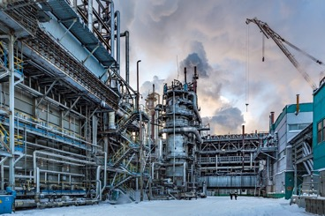
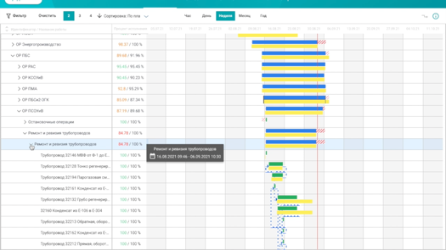
Датабриз. Мы умеем сокращать ремонты
Продукт: веб и мобильное приложение
Пользователи: ремонтные, производственные и снабжающие подразделения, ответственные и исполнители работ
Функционал позволяет в онлайн-режиме:
составлять много размерные графики для разных подразделений
управлять ресурсами и объемом работ подрядчиков и персонала
контролировать удаленно работы мобильных бригад и спецтехники
координировать и перепланировать графики работ
выявлять и устранять отклонения от план-графика
Эффекты:
3% – снижение срока простоя.
0,5-1% – увеличение выпуска товарной продукции*.
* исходя из рыночной оценки стоимости
годового выпуска
Сроки внедрения:
Вариант | Срок
SaaS | 5 дней
On-premise | 30 дней
SaaS: Аренда ПАК, обучение, сопровождение
On-Premise: Бессрочные лицензии, интеграция, внедрение, обучение, техподдержка

Slide 3

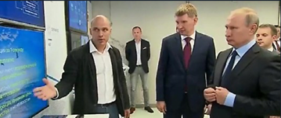
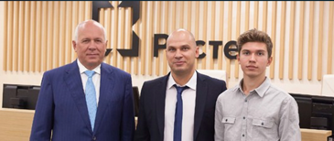

























Датабриз – российский вендор систем управления бизнесом
Федеральные и региональные органы власти
Администрация Президента РФ
Газовая отрасль и энергетика
Нефтяная отрасль, ГОК
БАШНЕФТЬ
Металлургия
Химия
Банки
Машиностроение, электроника и фармацевтика
ЦНИИ «Электроника»
3
3

Slide 4
Датабриз оптимизирует сроки и бюджеты
ДО внедрения Датабриз | ПОСЛЕ внедрения
До начала ремонта планировщик и ответственные по видам работ тратят долгие часы на планирование и согласование | Входные данные импортируются из SAP и других систем и автоматически строится оптимальный график работ
В ходе ремонта факт собирается из кабинета путем обзвона | Факт поступает с мест от супервайзеров и исполнителей
Перепланирование с учетом выполнения работ ведется в ручном режиме в Primavera | План на смену автоматически перестраивается с учетом факта и внепланового объема работ
Чтобы получить статус по предприятию надо обзвонить большое количество людей | Статус работ по предприятию доступен в онлайн-режиме в любой момент времени
При появлении отклонений решения принимаются на штабе по докладам супервайзеров | Решения принимаются в режиме реального времени по онлайн-статусу работ
Подведение итогов занимает много времени и сил на сбор аналитики от ответственных | Подведение итогов выполняется автоматически на основе объективного архива работ
Сложно собирать аналитику, проводить расследования и контролировать подрядчиков | Расследование инцидентов и сбор аналитики доступен с точностью до минут
Эк. эффекты для клиента:
24 часа – сокращение сроков простоя оборудования в месяц.
0,5-1% – увеличение выпуска продукции.
1-3% – сокращение расходов на подрядчиков за счет выявления расхождений в отчетах и штрафов за срыв сроков.

Slide 5
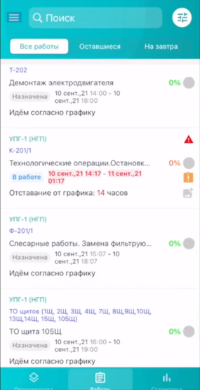
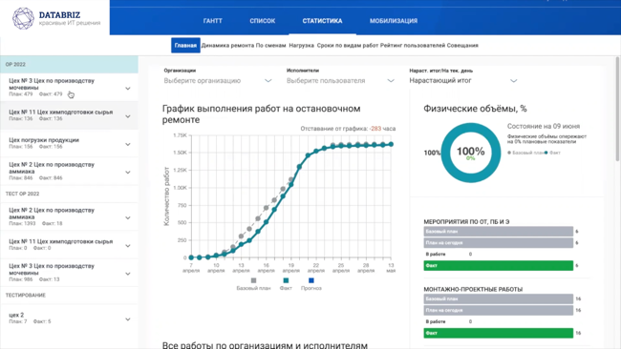
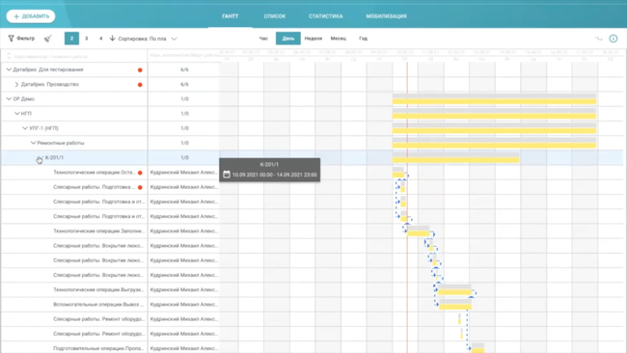
Платформа «Датабриз». Базовые модули
Гибкая интегрируемая
модульная платформа
российской разработки
2. Мобильное приложение Открытое API для подключения как оригинального, так и сторонних мобильных приложений
3. Модуль бизнес-аналитики
Получение информации через интерфейс в виде онлайн-отчетности или через API в виде наборов данных
1. Модуль графикования
Динамическое планирование и корректировка работ в автоматическом или ручном режиме, в том числе с загрузкой состава работ

Slide 6

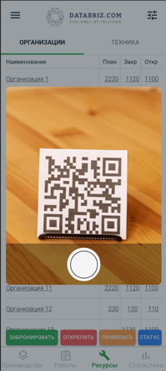
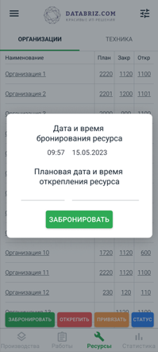
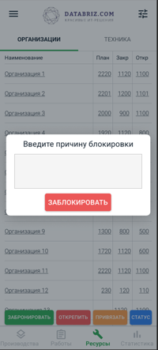
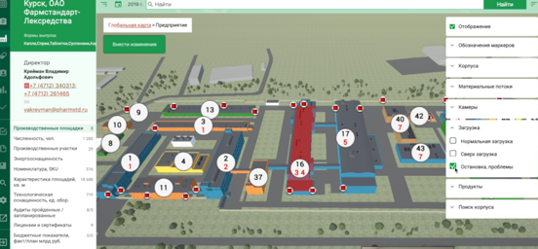
Платформа «Датабриз». Дополнительные модули
4. Управление ресурсами
Динамически оптимизирует план-график ресурсов в онлайн-режиме.
Планы-графики могут содержать более
25 000 работ, которые
автоматически перестраиваются в ходе проекта с учетом:
нехватки материальных и людских ресурсов,
неоднородности бригад,
запретов на выполнение работ,
задержек в оформлении заказ-нарядов;
выявления скрытых дефектов и др.
5. QR-коды для контроля машиночасов и ч/часов
QR-коды наносятся на спецтехнику, пропуска персонала, ТМЦ.
Ответственные при отметке использования ресурсов сканируют QR-код и подтверждают использование заявленного объема ресурсов.
Промбезопасность при нарушениях может заблокировать ресурс по QR-коду.
6. Ситуационный центр за ходом работ
3D визуализация хода работ с привязкой к месту и времени
Позволяет обеспечить штабы онлайн-визуализацией хода выполнения работ с подключением цифрового двойника предприятия и многослойным представлением данных.
6

Slide 7

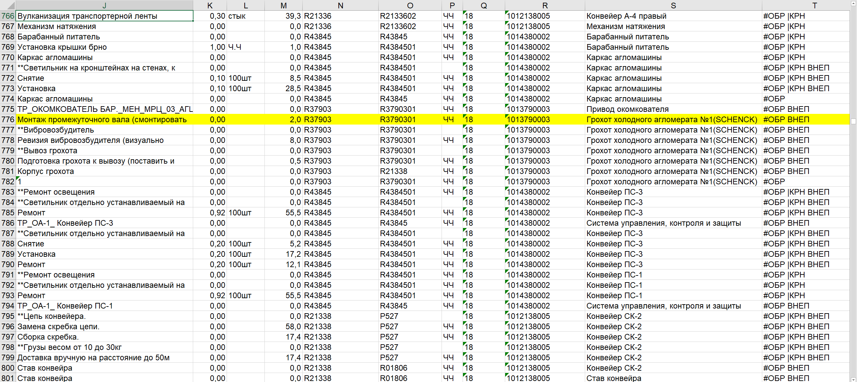
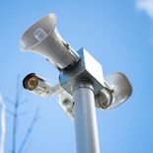
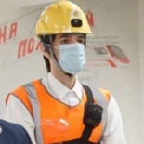
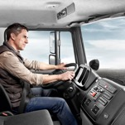
Платформа «Датабриз». Модули на основе нейросетей
7. Видеоаналитика
Системы видеонаблюдения подходит для небольших площадок.
Видео с авторегистраторов
помогает контролировать перемещение автопарка.
Интеллектуальные каски
для глобального мониторинга работ критического пути.
Носимые регистраторы
для формирования архива видео выполненных работ.
Видео с дронов
для скрытого наблюдения
за ходом работ.
8. Обогащение данных
При импорте данных из SAP / 1C система автоматически обогащает если:
Не указаны связи между работами / операциями
Не указаны нормативы человеко-часах / машино-часах
Не указаны ресурсы
Не указаны подрядчики
Не указаны ответственные / исполнители
Не указаны приоритеты работ
Не указаны смены / графики работ
Не указаны сроки работ
9. Генерация доклада о ходе работ
Отчет о выполнении работ:
На данный момент выполнено:
1. Демонтаж оборудования,
2. Ревизия оборудования
3. Чистка механических узлов
Отставание от графика:
На данный момент есть отставание от графика по работам крит.пути.
Чтобы нагнать план необходимо…
7

Slide 8
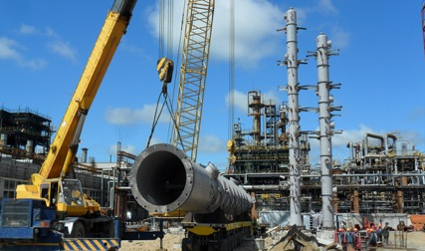
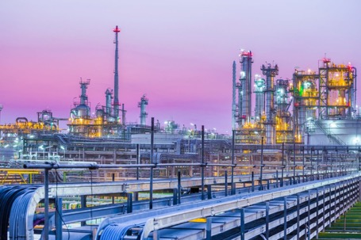
1
Результат внедрения:
Этап «Планирование»:
Процесс составления графика удобнее чем в Project или Primavera
Автоматическая установка связей между работами, расчет ресурсов
Балансировка ресурсов и устранение выявление рисков срыва сроков работ
Возможность включения в график процессов подготовки к работам (закупок, мобилизации и пр.)
Этап «Производство работ»:
Мобильное приложение собирает актуальную информацию в онлайн-режиме
Максимальная степень контроля - фото и видеоотчеты, чат, данные по привлечённому персоналу и спецтехнике
Отображение критического пути и невыполненных работ
Вовлеченность всех сторон – руководители, ответственные подразделения, подрядчики
Этап «Анализ и контроль»:
Онлайн-анализ хода работ (отчеты, графики, дашборды)
Проверка качества и безопасности проведения работ
Сравнение версий плана, обработка фото и видеоматериалов
Снижения общей длительности работ 3-5 % за счёт:
формирования шаблонов и правил для план-графиков (исключает человеческий фактор при планировании)
уведомлений и эскалации задержек сроков (при задержке система рассылает письма и push-сообщения)
своевременного выявление простоя или потребности в дополнительных ресурсах
сокращения времени на сбор и обсуждение фактического статуса работ

Slide 9
Процессы до внедрения
24 часа – время принятия решений
Планирование
Мониторинг и контроль
Анализ
3-5 циклов ручного ввода
Ежедневные циклы, завязанные на время штабов
В ремонт нет времени на анализ
Фактический статус актуален только во время штаба
Ручной ввод графиков в Excel, Project, Primavera
Ручное объединение графиков в сводный план
Обзвон ответственных, кабинетный ввод факта
Проведение штаба, принятие решений
Ручная корректировка планов
Формирование сводной отчетности
Отдельные графики по видам работ
Сводный план-график работ остановочного ремонта
Процент выполнения физического объема работ
Записи в блокнотах, формирование справок, таблиц, протокол штаба, принятые решения по проблемам
Ввод новых плановых сроков в сводный план график
Расчет показателей ремонта, сводные формы отчетности
Механика
Энергетика
Файлы Excel, Project, Primavera
Файлы Excel, Project, Primavera
Файлы Excel, Project, Primavera
Файлы Excel, PowerBI, Tableau
Начало ремонта
Конец
ремонта
КИПиА
Главные специалисты по цехам, видам работ
Планировщики, графиковщики на предприятиях
Планировщики, графиковщики
Планировщики, графиковщики
Планировщики, графиковщики
Планировщики, графиковщики на предприятиях
Главный инженер, зам по ремонтам, менеджер ремонта
Подрядчики и исполнители не вовлечены

Slide 10
Результаты внедрения
Высокая прозрачность, решения в онлайне.
Повышение качества «микроменеджмента».
Планирование
Мониторинг и контроль
Анализ
График формируется на основе архивных фактических сроков
Решения принимаются в онлайне. Штаб отменяется или за 15 минут.
Аналитические дашборды доступны в ходе выполнения работ
Сквозной процесс планирования.
Автоматический расчёт сроков. Балансировка ресурсов в онлайн.
Внесение факта и фотоотчетов исполнителями на объекте ремонта. Добавление внеплановых работ, корректировка графика в онлайне.
Онлайн-анализ хода ремонта, в том числе отклонений, фото-видеоматериалов, внеплановых объемов, истории решений в чатах.
Единое окно планирования графика работ остановочного ремонта
Единое окно постановки задач, Мобильное приложение
Статистика для анализа в онлайн-режиме, в т.ч. на мобильных тел.
Сроки, связи между работами
Версии плана (базовый, скорр.)
Аналитические дашборды
Балансировка ресурсов
Чаты, история статусов задач
Отклонения от плана, причины
Начало ремонта
Конец
ремонта
Единый график по всем видам
Фото-видео отчеты, индикаторы
Варианты решения проблем
Главные специалисты по цехам, видам работ
Планировщики, графиковщики на предприятиях
Представители подрядчика, Исполнители. Глав. специалисты по цехам, видам работ. Планировщики, графиковщики. Главные инженеры.
Главные специалисты по цехам, видам работ
Планировщики, графиковщики на предприятиях
Подрядчики и исполнители вовлечены в цикл управления сроками

Slide 11
Показатели эффективности
Показатель | Было | Стало | Комментарий
Сокращение времени на сбор данных о статусе | 120 ч/часов = (30+10)*(2,5+0,5). | 0 ч/часов | Процент выполнения и отклонения система считает автоматически
Сокращение времени штабов | 2400 ч/часов. 40 дней по 1,5 часа (30 мин утром+1ч вечером), 40 участников | 400 ч/часов. 40 дней по 0,5 часа, 20 участников | Сократилось и время проведения штаба и число участников
Повышение скорости принятия решений | 2-4 часов | 1-2 часа | За счет онлайн-режима можно сократить срок работ
Формирование единого цифрового следа ремонта | История планируемых и выполненных работ была децентрализована, что значительно затрудняло проведение план-фактного анализа. | Подробная история работ с план-факт-отклонением | Цифровой след может позволить оптимизировать срок следующего ремонта
Упрощение коммуникаций и фото-архив | Десятки чатов в Viber, WhatsApp | Единая история сообщений с фотографиями | Централизация общения исполнителей и ответственных сокращает время взаимодействия.
Ведение актуального графика перечня работ в режиме реального времени | График обновлялся раз в день путем обсуждения на штабе | График обновляется в режиме реального времени | Онлайн-график доступен на смартфоне, планшете и стационарном компьютере
Единая база контактов всех участников ремонта | Чтобы найти телефон исполнителя приходилось обзванивать сотрудников | Из приложения можно сразу позвонить | Сокращение времени на решение оперативных вопросов

Slide 12
Ценности для различных подразделений при использовании системы и их драйверы
Пользователи:
Начальник ремонта
Начальник производства
Отдел планирования
Ответственные за приемку
Руководители работ
ИТ
Ценность:
Срок ремонта
Качество работ
Снижение трудозатрат
Меньше обходов
Контроль отклонений
Импорто-замещение
Драйверы:
Планирование и подготовка: | Быстрая подготовка план-графиков | Сокращение ошибок | Контроль подготовительных мероприятий | Сокращение времени на обмен данными
Исполнение и контроль: | Онлайн-контроль 24х7 | Быстрая реакция на отклонения | Прогноз сроков выполнения работ | Удаленная приемка работ | Онлайн-изменения графика | Повышение дисциплины исполнителей
Анализ и принятие решений: | Цифровой архив ремонта | Выявление резервов | Корректировка нормативов из фактических сроков | Оперативная отчетность для контролеров | Рекомендации на будущие ремонты

Slide 13
Ключевые отличия от продуктов США
Базовый функционал | Databriz | MS Project
Фаза планирования
Построение и пересчет критического пути | Да | Да
Многопользовательский режим (одновременное внесение изменений несколькими пользователями в своих разделах плана без необходимости дополнительной синхронизации) | Да | Нет
Настраиваемые графики выполнения задач и привлечения ресурсов (5х8, 7х24, 7х12 и т.п.) | Да | Нет
Разные наборы атрибутов на разных уровнях иерархии ремонта (проект, ремонт, цех, установка, оборудование, работа, задача) | Да | Нет
Статусная модель задач (назначена, в работе, выполнена, отменена, архивная, на паузе) | Да | Нет
Поддержка разных часовых поясов для разных ремонтов в рамках системы | Да | Нет
Ролевая модель с логикой использования при планировании и исполнении работ (ответственный, исполнитель, контролер) | Да | Нет
Планирование работ в натуральных показателях (метры, задвижки и т.п.) | Да | Нет
Планирование трудовых ресурсов, вспомогательного оборудования и спецтехники (графики работы ресурсов, конфликты) | Да | Да
История изменений существенных параметров задач (сроки, ресурсы, связи и т.п.) | Да | Нет
Фаза контроля исполнения работ
Ролевая модель (ответственный за исполнение работ, ответственный за приемку отчетов об исполнении, контролер) | Да | Нет
Приемка в работу/исполнение/закрытие работ на компьютере | Да | Да
Приемка в работу/исполнение/закрытие работ через мобильное приложение | Да | Нет
Добавление новых задач по результатам дефектовки с учетом связей и ресурсных требований | Да | Да
История изменений задач (изменение статусов, сроков, внесение отчетов и т.п.) | Да | Нет
Фото-видео фиксация при приемке задач на исполнение и при внесении отчетов с сохранением в истории задач | Да | Нет
Визуализация факта исполнения работ на 2D/3D-модели | Да | Нет
Встроенные чаты на всех уровнях (задача, единица оборудования, установка, цех, ремонт в целом) | Да | Нет
Гибкая настраиваемая система уведомлений (e-mail и/или push-уведомления в мобильном приложении, более 50 событий) | Да | Нет
Возможность звонков из мобильного приложения вовлеченным лицам (контролер, исполнитель, ответственный) | Да | Нет
Учет фактических ресурсов – вручную, из СКУД, через QR-коды/NFC-метки | Да | Нет
Постоянно актуальный прогноз сроков выполнения отдельных работ и ремонта в целом | Да | Да
Интеграция с системами видеонаблюдения – автоматическое формирование табеля присутствия и количества ресурсов | Да | Нет
Отчетность
контроль плановой и фактической нагрузки на бригады/бригадиров | Да | Нет
рейтинг пользователей и бригад по отклонениям - соответствие план-графику работ* | Да | Нет
индекс вовлеченности - активность работы в системе - внос отчетов, заполнение данных и тп* | Да | Нет
Легкая возможность изменения существующих или добавления новых дешбордов и отчетов* | Да | Нет

Slide 14
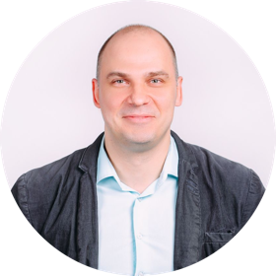

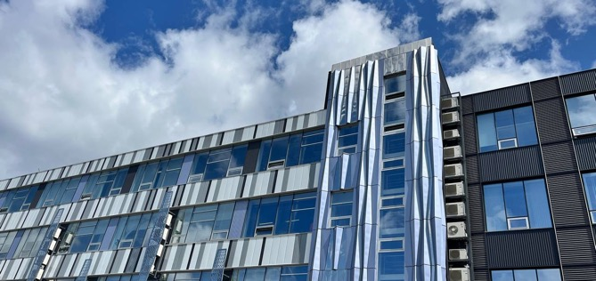
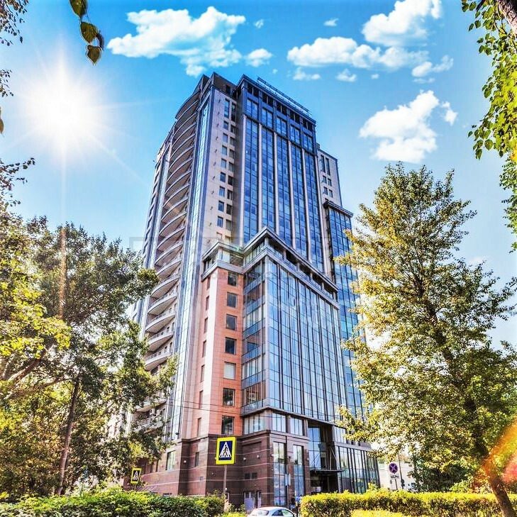

Превращаем рутину в интеллектуальную игру!
Генеральный директор ООО «Датабриз»
Кудринский Михаил
+7 919 717 71 01
kudrinsky@databriz.com
http://databriz.com
ООО «Датабриз» входит в группу компаний
info@ultimatec.ru
+7 (499) 938-43-33
Пермь, Иолла-Парк,
ул. Стахановская, 54, стр. П, офис 233
Москва, Central Park Tower
Ленинский проспект, 15
14

